Slide 1
Скрайбінг

Slide 2
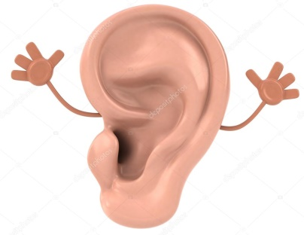
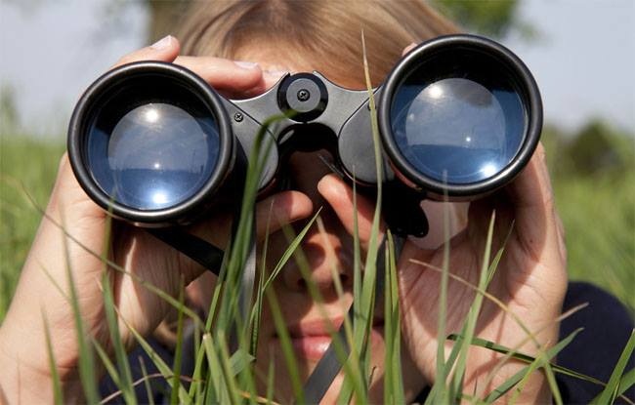
– це метод розповіді чи пояснення, який супроводжується графічною ілюстрацією головного змісту сказаного. Виходить свого роду ефект паралельного наслідування, тобто ми слухаємо розповідь про щось і одночасно бачимо графічну відповідність почутому.
Скрайбінг
ТА

Slide 3
Навіщо потрібен скрайбінг?
Головна мета скрайбінгу – допомогти краще опанувати зміст та запам'ятати сенс нової інформації завдяки залученню візуалізації.
Головне завдання цього прийому – донести інформацію у максимально зрозумілому і привабливому для
форматі.

Slide 4
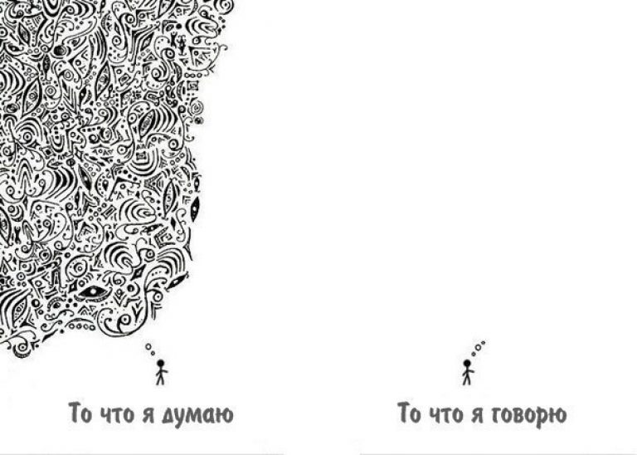
Переваги скрайбінгу:

Slide 5
ХОЧЕШ СПРОБУВАТИ, АЛЕ НЕ ЗНАЄШ ЯК?
МІЙ ВЛАСНИЙ ДОСВІД АБО ЯК Я випробувала ЦЕЙ МЕТОД в 4-Б КЛАСІ…

Slide 6
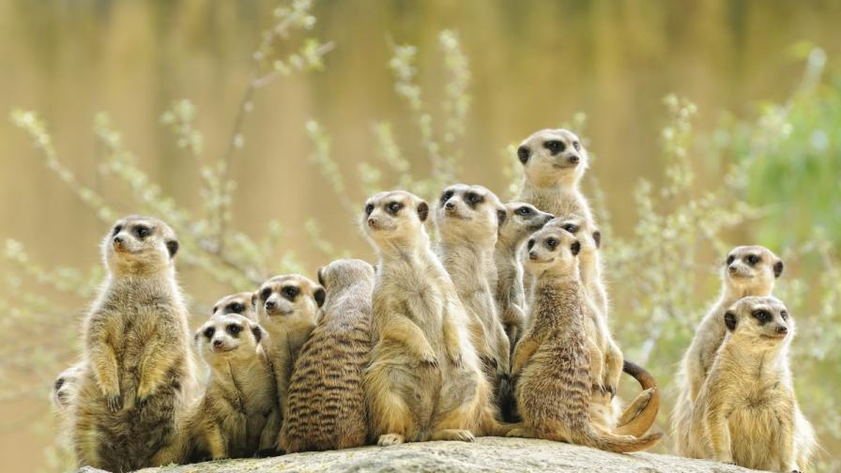
1. Ми обрали тему: «Тваринний та рослинний світ саван Африки та Азії»
P.S. Ось так мене спочатку слухали учні..не розуміючи, що таке «скрайбінг» і що я від них хочу….

Slide 7
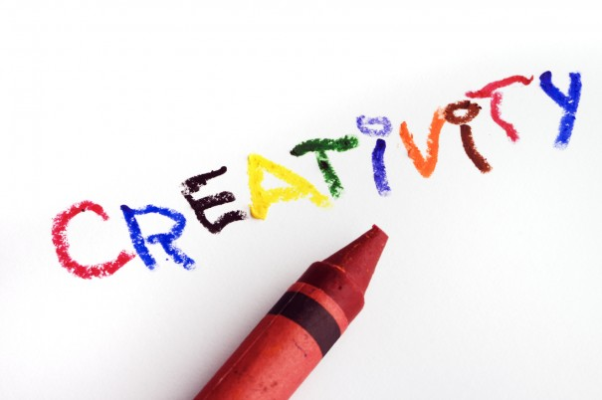
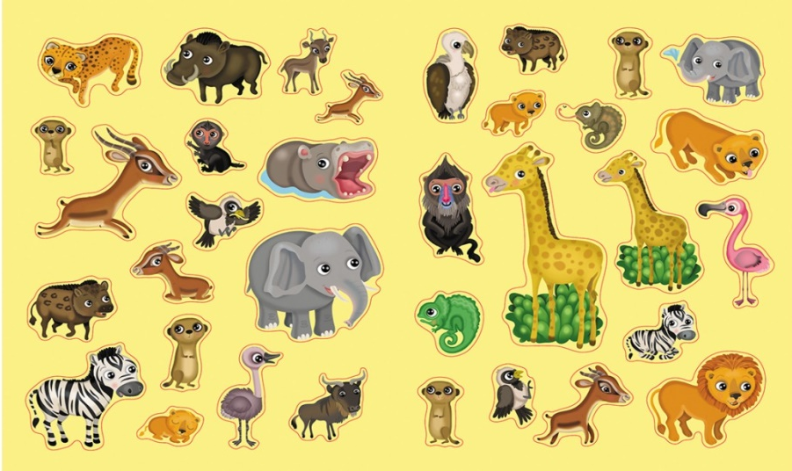
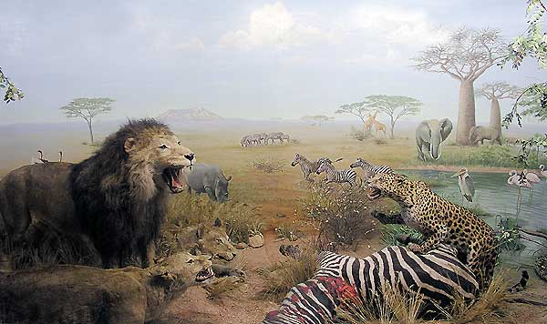
2. Обрали найкращий спосіб візуалізації матеріалу:
P.S. Звичайно ж, я учням продемонструвала відео з застосування кожної із візуалізацій.

Slide 8
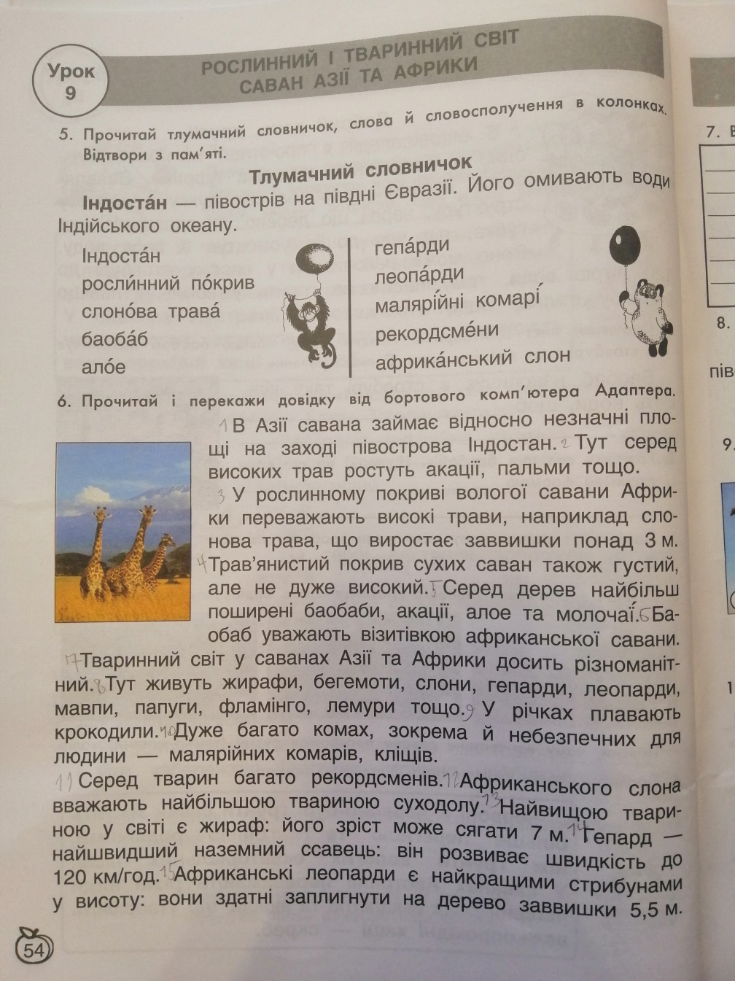
3. Підготували сценарій:

Slide 9
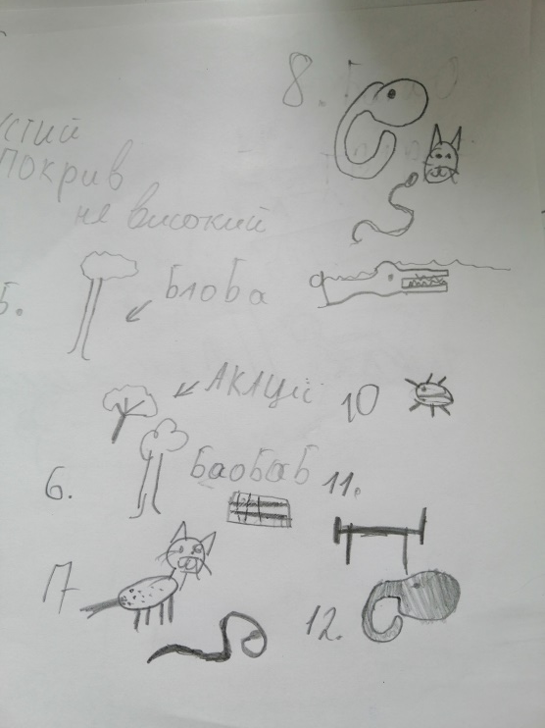
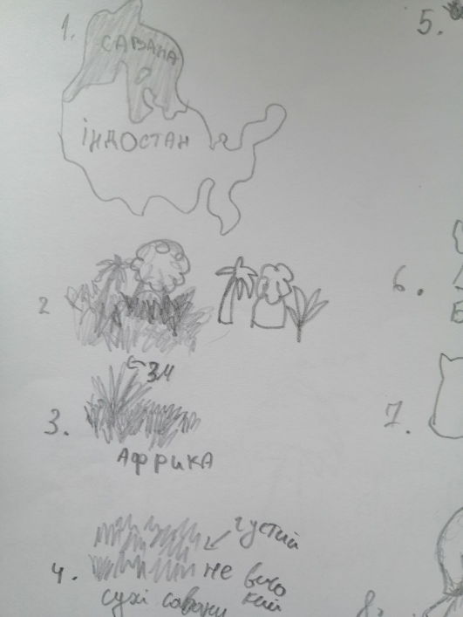
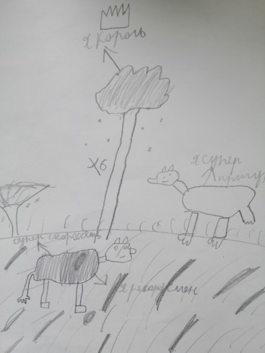
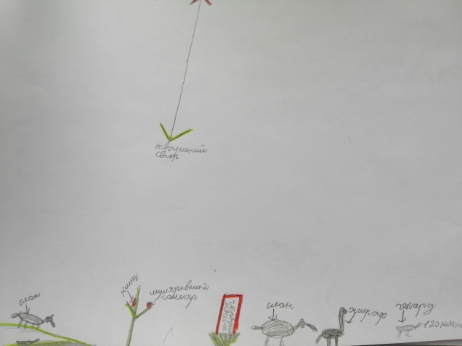
4. Провели скрайбінг-сесію, щоб кожний учень спробував візуалізувати весь сценарій.

Slide 10
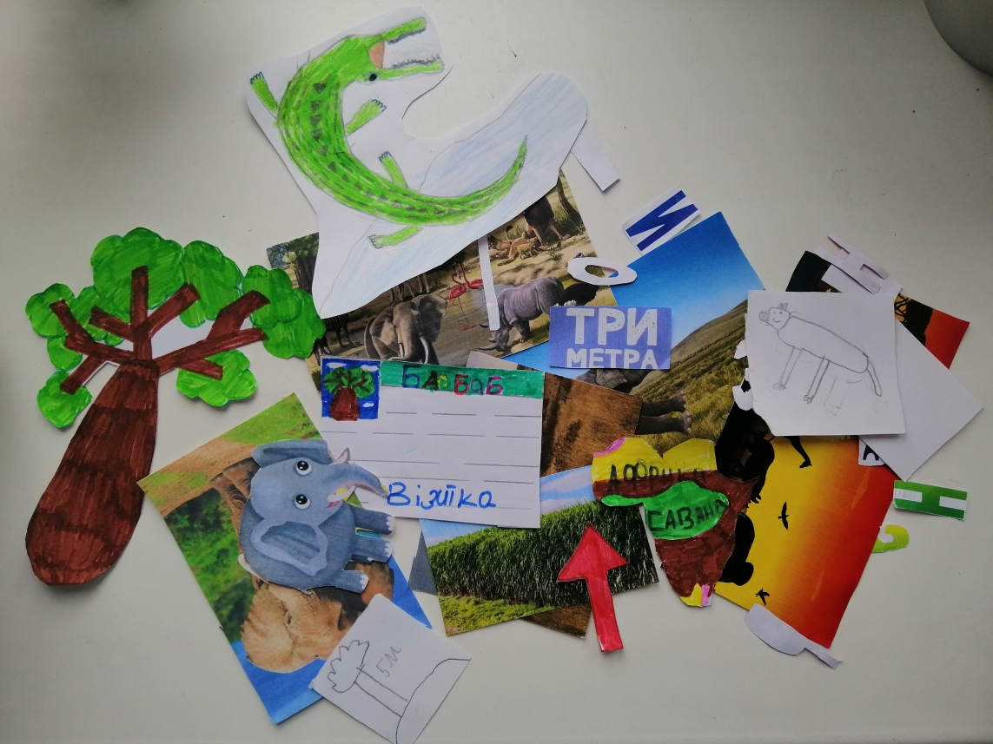
5. Поділили текст на частини та виготовили заготовки для знятті відеоролику.

Slide 11
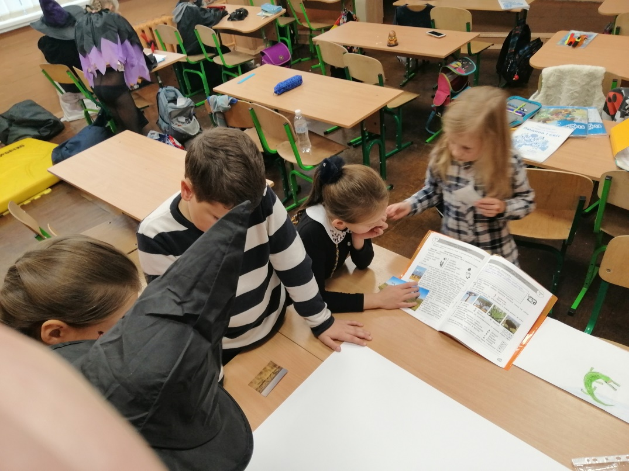
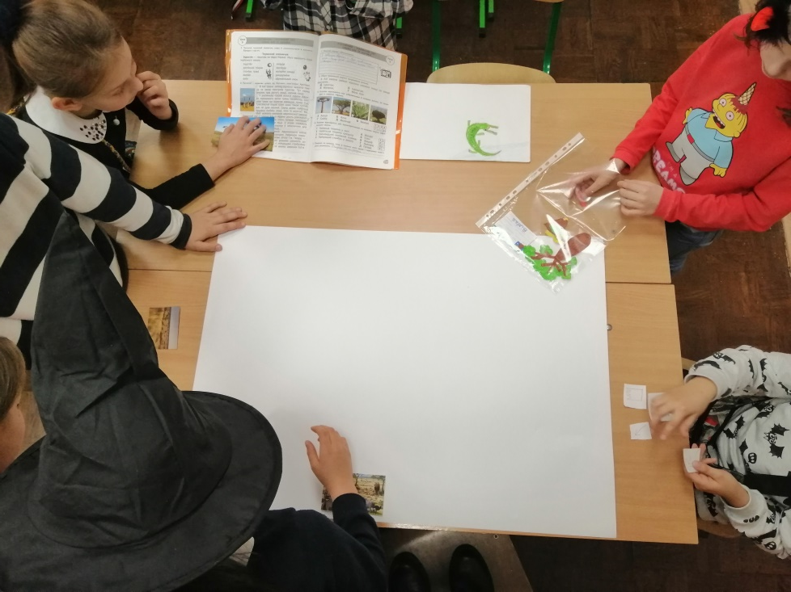
6. Зйомка та монтаж відеоролику

Slide 12
7.Результат

